Slide 1
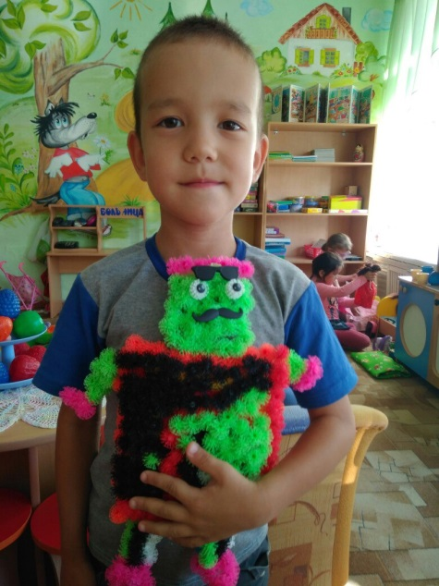
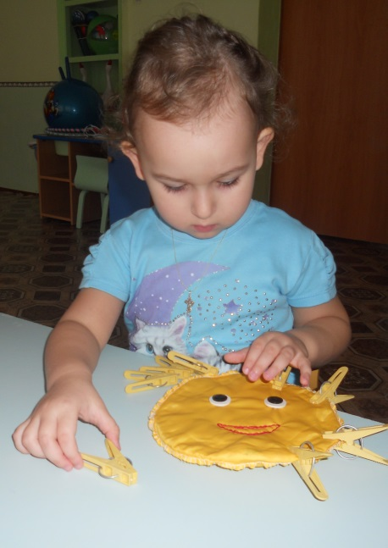
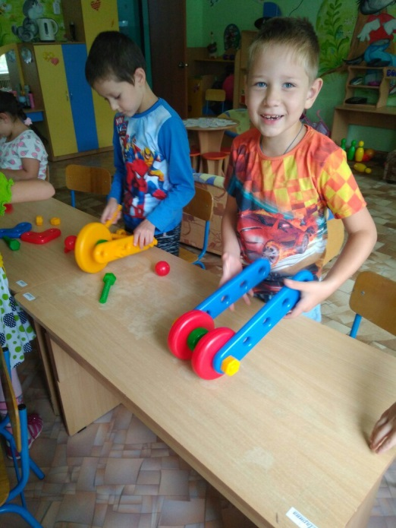
Развивающая предметно- пространственная среда по развитию мелкой моторики у детей дошкольного возраста
МДОУ №36 г. Салавата
«Ум ребёнка находится на кончиках пальцев».
Сухомлинский В.А.
Подготовила воспитатель: Макарова Ольга Алексеевна

Slide 2
В наше время доказано, что тонкие движения пальцев рук положительно
влияют на развитие детской речи. У нас с малолетства учили детей играть в
«Ладушки», «Сороку-белобоку», «Козу рогатую».
«Рука - это инструмент всех инструментов», сказал еще Аристотель.
«Рука - это своего рода внешний мозг», писал Кант.
Жан-Жак Руссо в своем романе о воспитании «Эмиль» так написал о
потребностях маленького ребенка: « ... он хочет все потрогать, все взять в руки.
Не мешайте ему, это для него совершенно необходимое дело. Так он учится
различать тепло и холод, твердость и мягкость, тяжесть, размер и форму
предметов. О свойствах окружающих его вещей ребенок узнает, сравнивая то,
что видит, с ощущениями, которые получает от своих рук ... »
Родителей и педагогов всегда волновал вопрос:
- Как обеспечить полноценное развитие ребёнка в дошкольном возрасте?
-Как подготовить его к школе?
Одним из аспектов этой проблемы является развитие мелкой моторики
и координации тонких движений рук.
Чем лучше работают пальцы и вся кисть, тем лучше ребёнок говорит.
Почему же это так?
Речь формируется под действием кинетических импульсов от рук,
точнее от пальцев. Обычно ребёнок, имеющий высокий уровень развития
мелкой моторики, умеет логически рассуждать, у него достаточно развиты
память, внимание и связная речь.
О пальчиковых играх можно говорить как о великолепном универсальном,
дидактическом и развивающем материале. Методика и смысл данных игр
состоит в том, что нервные окончания рук воздействуют на мозг ребенка и
мозговая деятельность активизируется.

Slide 3



Если у ребёнка с раннего детства развивать мелкую
моторику, то у него развиваются память, внимание,
речь, активнее мыслительные процессы, выше
способности, он будет хорошо выполнять самую
тонкую работу, а рука его будет готова к письму.
Речь
Память
Мелкая моторика
Практические навыки
Внимание
Подготовка к
письму
Мышление

Slide 4
Целью работы стало:
развитие мелкой моторики у детей дошкольного возраста во
взаимодействии с семьей в играх, упражнениях и разных видах
продуктивной деятельности.
Задачи:
• Подобрать для развития мелкой моторики пальчиковые игры,
практические задания, настольные игры, подготовить дидактический материал
• Спланировать работу с детьми по развитию мелкой моторики
• Разучить с детьми пальчиковые игры
• Знакомить родителей с работой, которая проводится в группе по данной теме и её значении, привлекать их к совместной деятельности
• Приобретение детьми практических умений и навыков
• Создание развивающей среды, для развития мелкой моторики

Slide 5
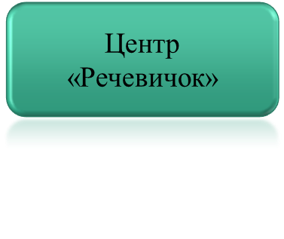
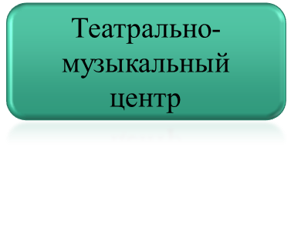
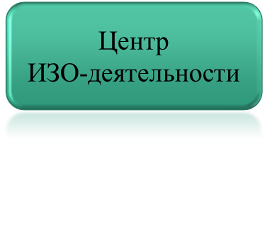
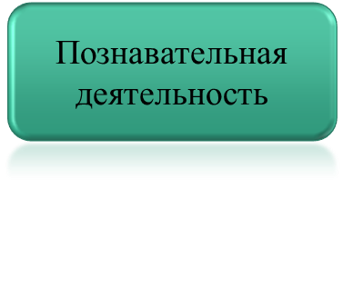
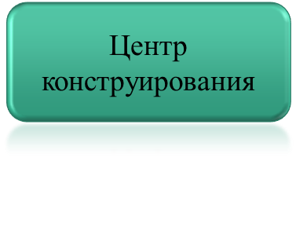
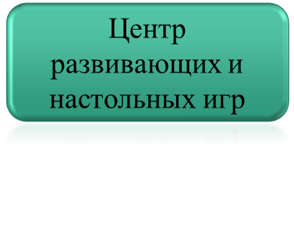
Для того чтобы работа по развитию мелкой моторики была результативной в группе была создана развивающая среда, которая включает в себя такие компоненты
Мелкая
моторика

Slide 6
Свою работу по развитию мелкой моторики я начала с детьми младшего дошкольного возраста (от 2 до 3лет).
В группу пришли дети «домашние», у них не были сформированы навыки самообслуживания. Все эти навыки формируются под воздействием воспитания у ребенка общей и мелкой моторики. Рука ребенка в этом возрасте физиологически несовершенна. Как и весь организм, она находится в стадии интенсивного развития. Мелкая моторика развита плохо. Пальцы рук сгибаются и разгибаются синхронно, т.е. действуют все вместе. Движения пальцев слабо дифференцированы, поэтому при сгибании одного пальчика остальные выполняют аналогичное действие. Наблюдается неполная амплитуда движений и быстрая утомляемость. В группе была создана необходимая предметно-развивающая среда, приобретены игры и пособия для развития мелкой моторики, большинство из которых были сделаны самостоятельно с помощью родителей.
Каждый предмет в группе может стать развивающим. Я постаралась
создать среду, окружающую детей таким образом, что она определяла
направленность их деятельности и в тоже время решала поставленную
задачу по развитию мелкой моторики.

Slide 7
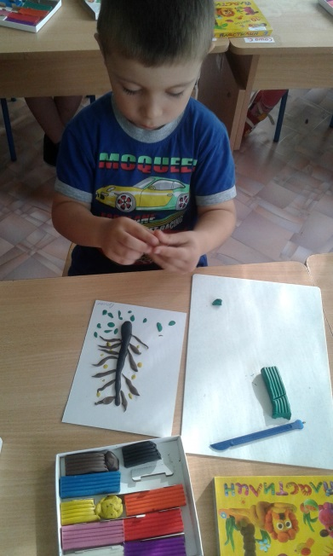
Центр изо-деятельности

Slide 8
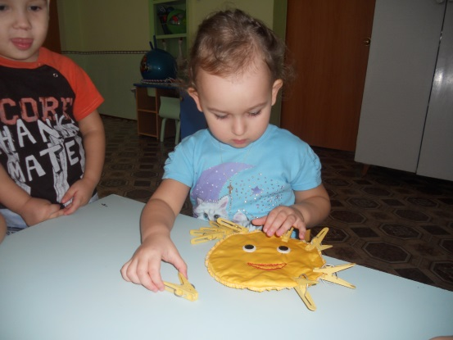
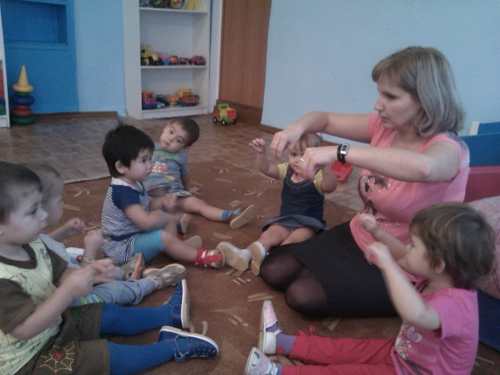
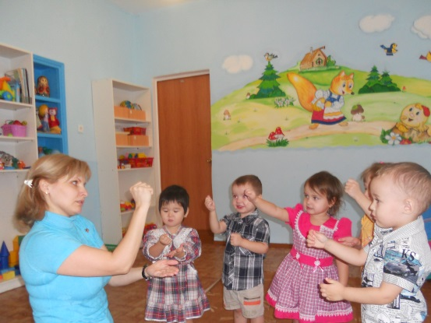
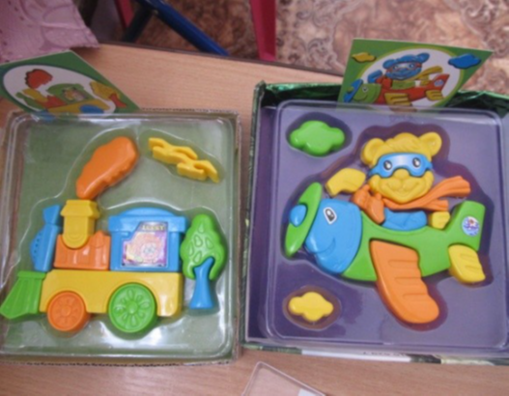
Центр «Речевичок»

Slide 9
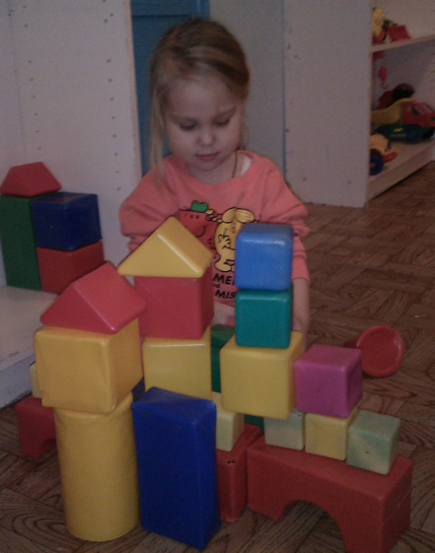
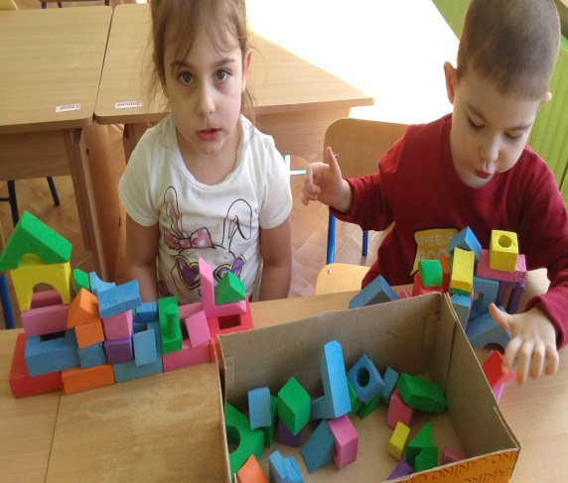
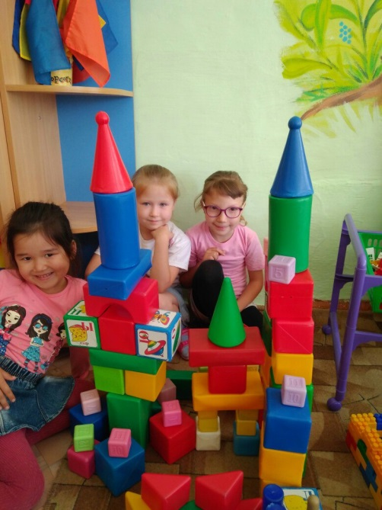
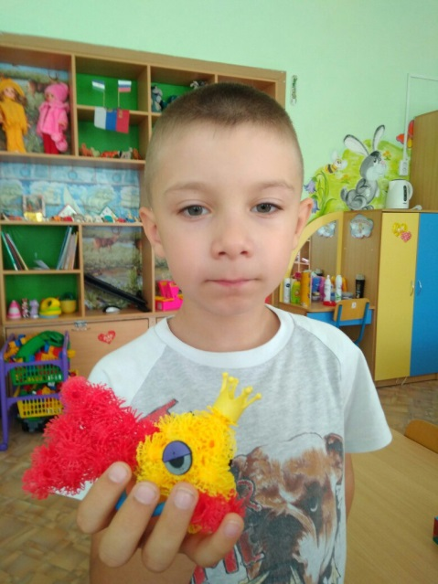
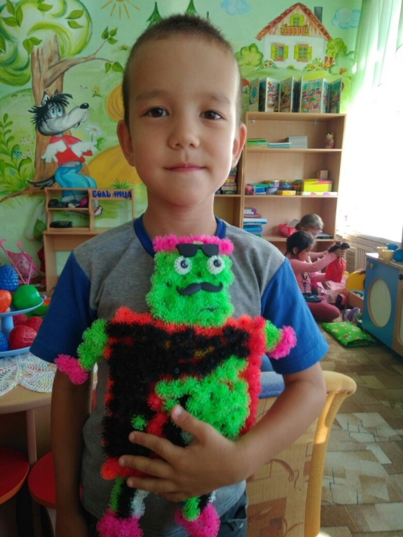
Центр конструирования

Slide 10
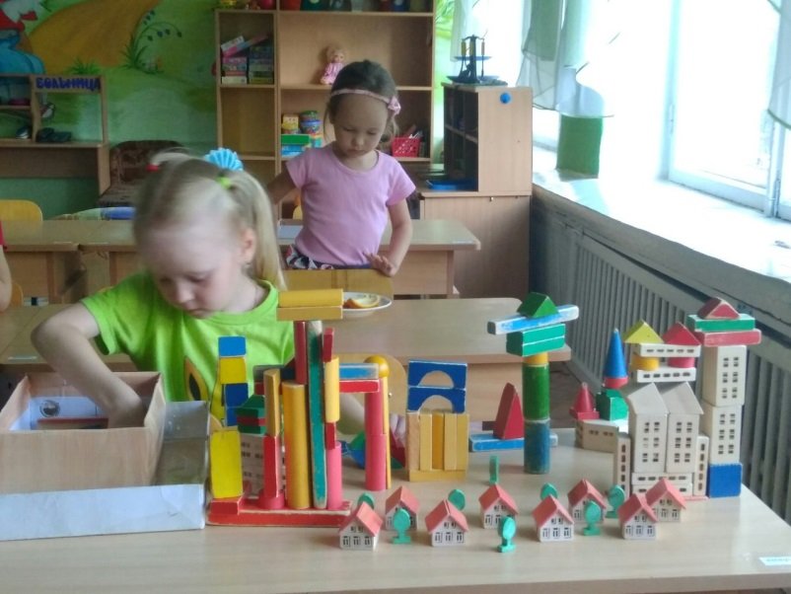
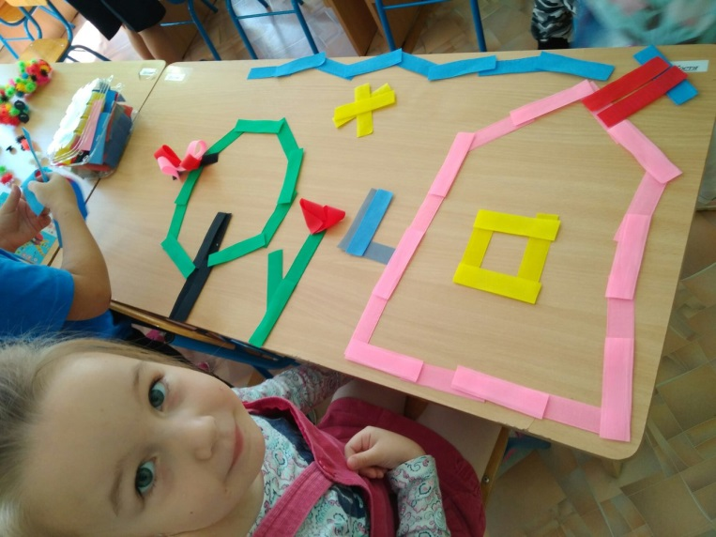
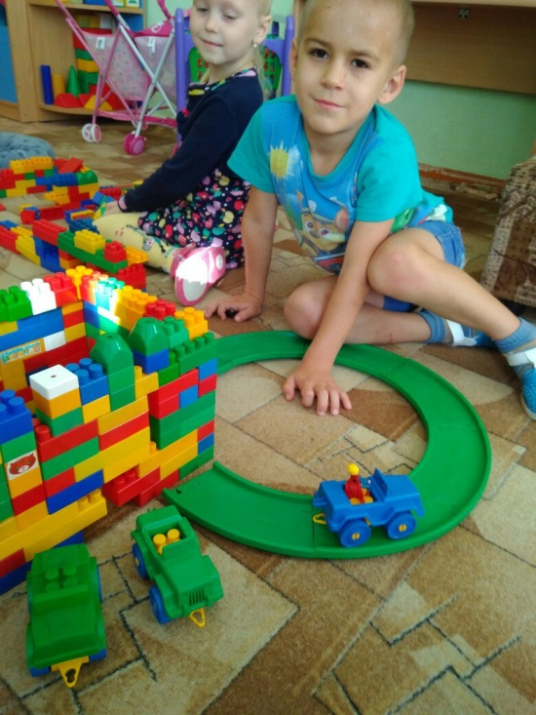

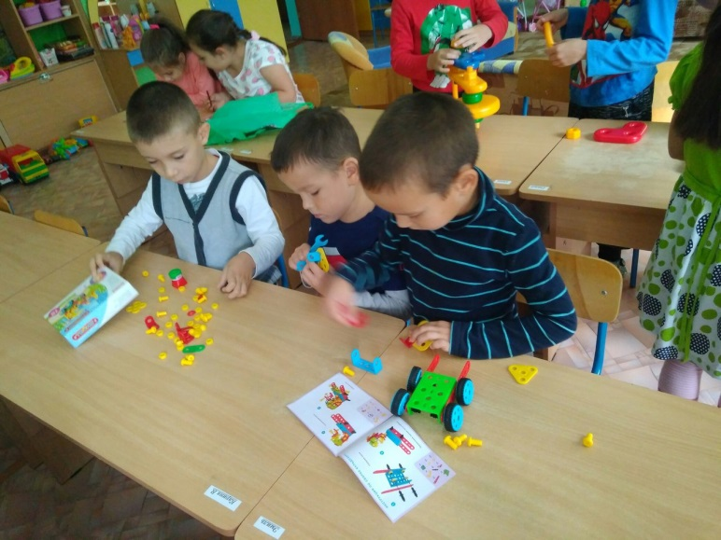

Slide 11
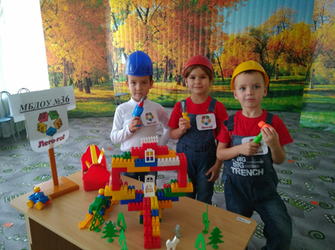
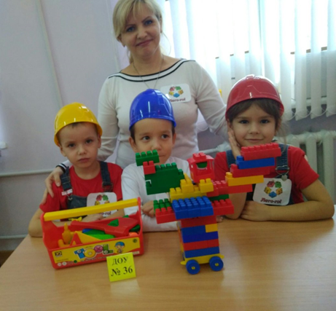
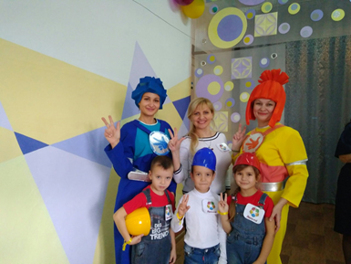

Slide 12
Познавательная деятельность

Slide 13
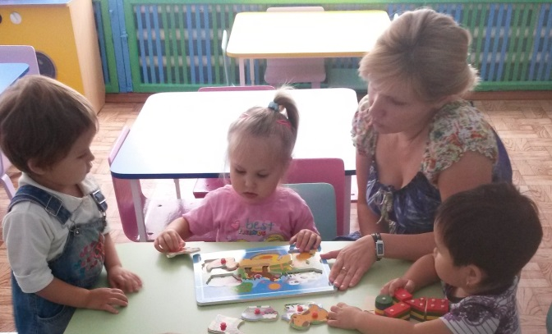
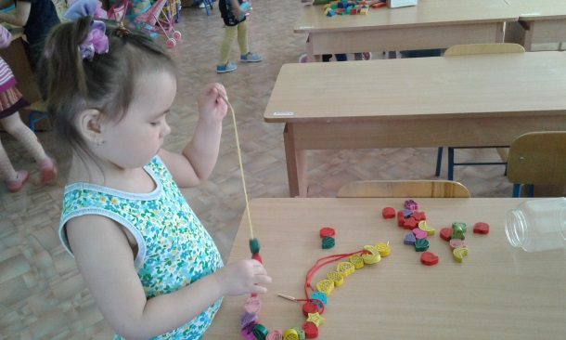
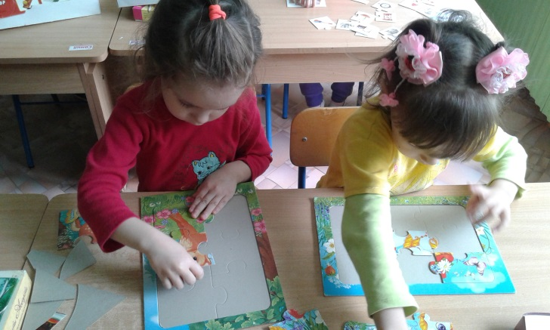
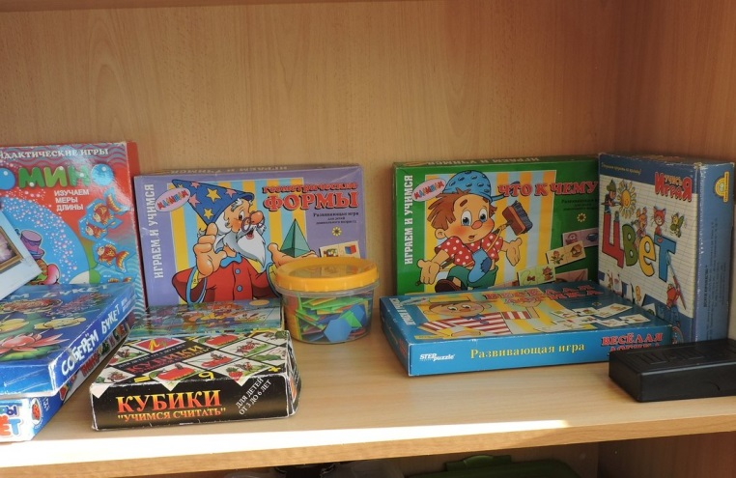
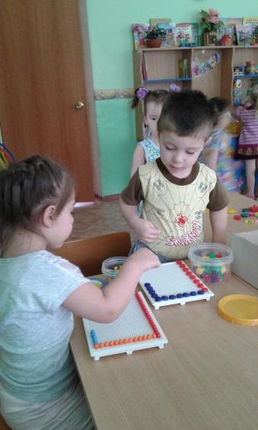
Центр развивающих и настольных игр

Slide 14
Театрально- музыкальный центр

Slide 15
Картина «Берёзка» имеет многоцелевое значение: при выполнении задания «Сложи картинку» ребёнок развивает не только мелкую моторику, он изучает строение деревьев, приметы времени года, у ребёнка развивается пространственное воображение, ориентировка в пространстве.

Slide 16
Нетрадиционные методы изобразительной деятельности
Изобразительная деятельность влияет на эстетическое воспитание, развивается мелкая моторика, творческие способности. Разнообразны нетрадиционные техники
ИЗО: рисование пальчиками, ладошкой, оттиск смятой бумаги, печатками, губкой, рисование воском, ниткой, обрывание, скатывание бумаги.

Slide 17
Кроме всего сказанного хочется
отметить, что на ладони
находится множество
биоактивных точек, массажируя
их, мы стимулируем работу
организма человека .

Slide 18
Вывод
Итак, организуя среду и создавая условия для развития детей, я прежде всего думала о том, каким полезным умениям и навыкам могут приучить его самые обычные предметы, постаралась донести до родителей необходимость и важность этого, и с их помощью сделать все возможное для достижения своей цели.

Slide 19

Спасибо за внимание!

